Slide 1
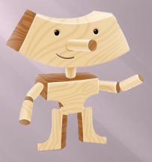
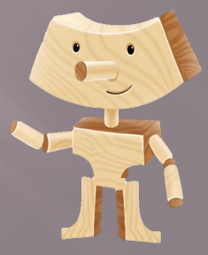
«Бабашки»
ЧАСТЬ III
Старшая группа «Ромашка»
Воспитатель: Гажиу Ирина Владимировна

Slide 2
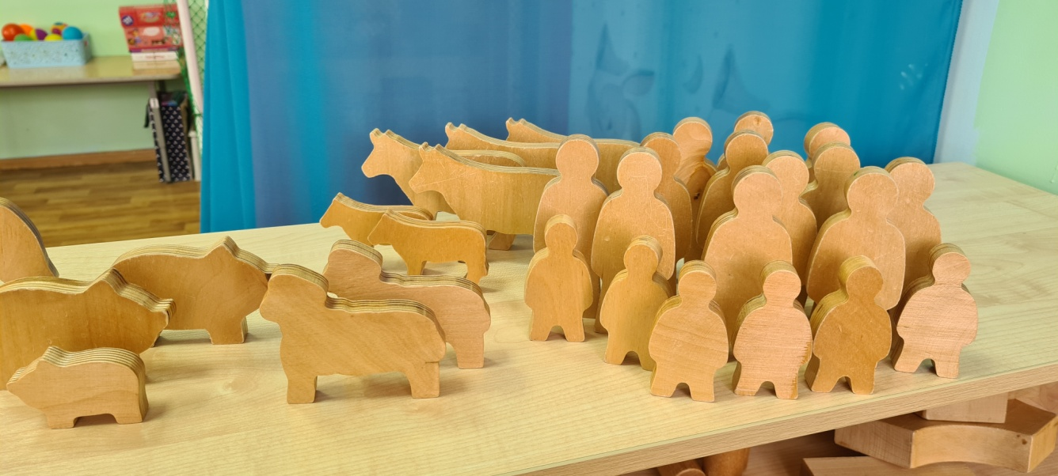
Абрисы
Объём и плоскость
Перевод объёма на плоскость

Slide 3
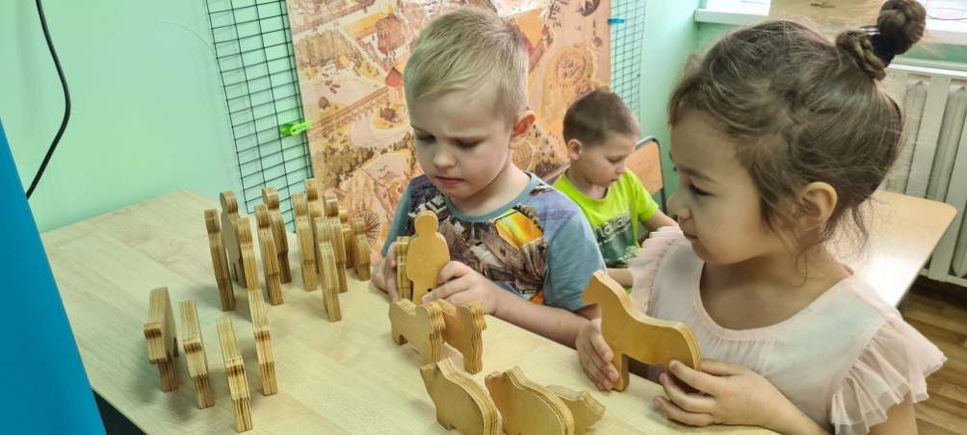
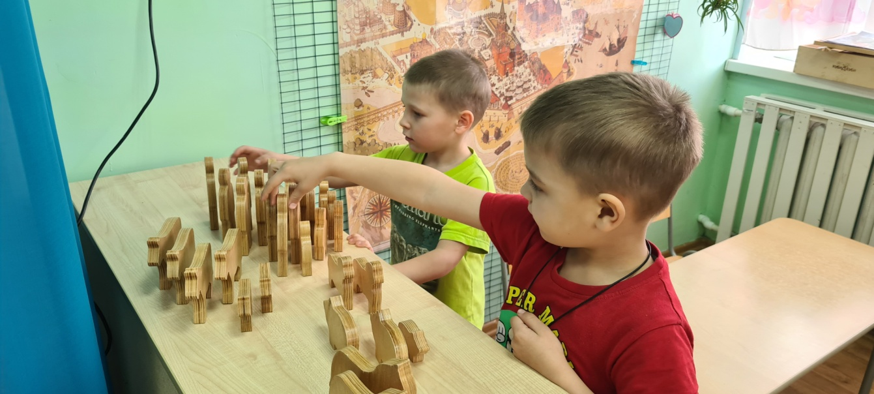
Выбираем абрисы

Slide 4
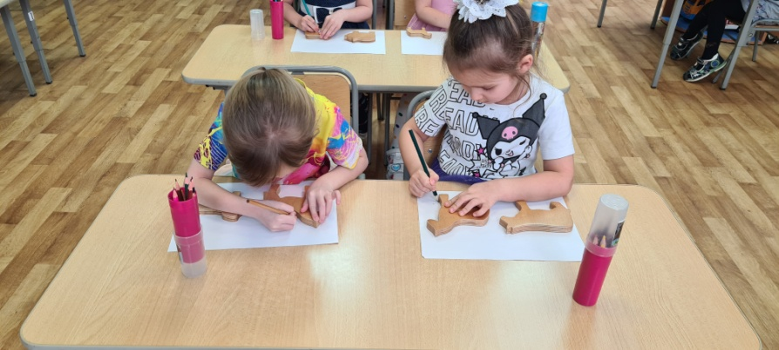
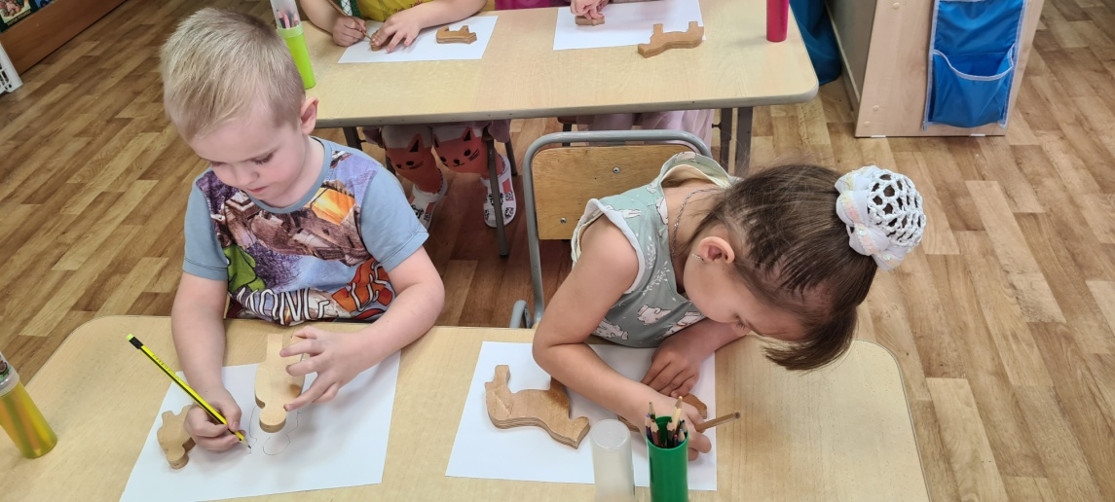
Способы перевода объёма на плоскость
Тень
Отпечаток
Проекция (по точкам)

Slide 5
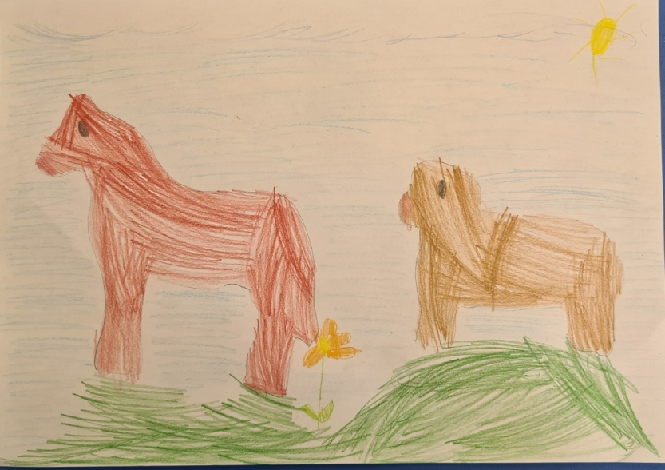
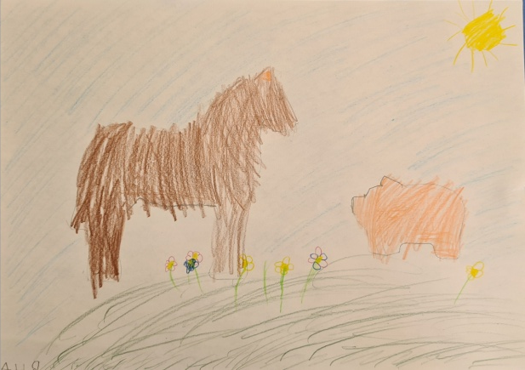
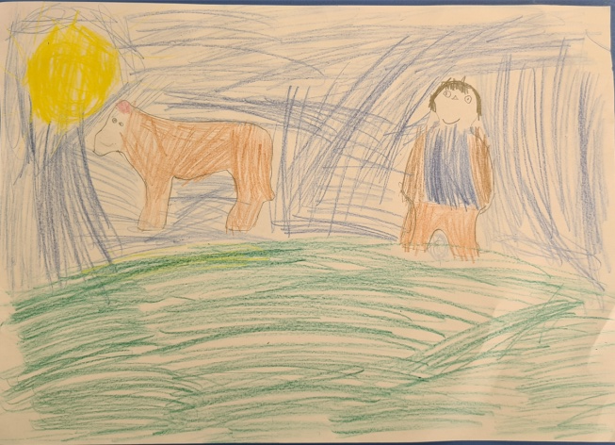
Проекции с помощью абрисов
Возможные пути:
Абрисы выкладываются в свободный доступ
Абрисы используются на занятии

Slide 6
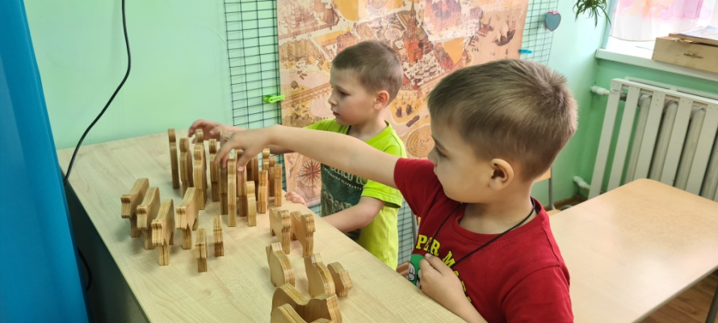
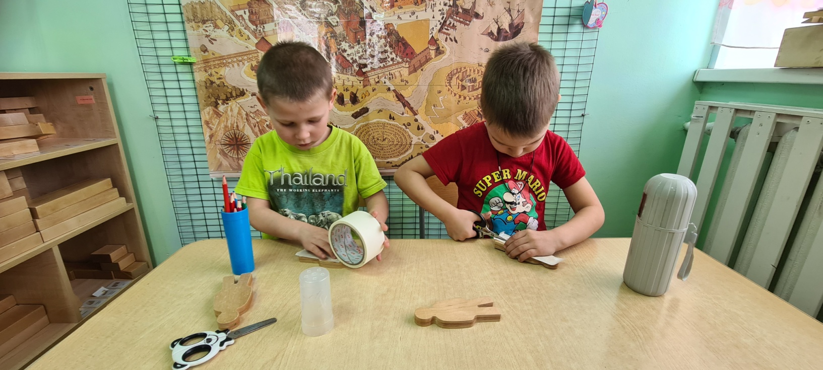
Перспектива (сохранения объёмного видения)
Использование молярного скотча.
Заклеиваем абрис и рисуем на нём человека или животного.

Slide 7
